Slide 1
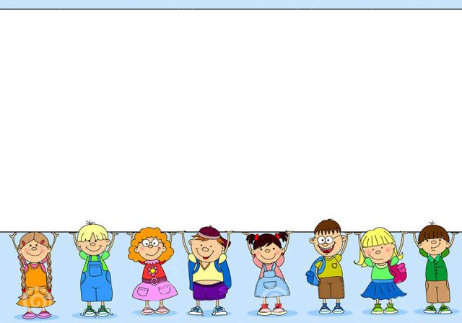
ỦY BAN NHÂN DÂN QUẬN LONG BIÊN
TRƯỜNG MẦM NON THẠCH CẦU
KHÁM PHÁ BẢN THÂN
GV: Nguyễn Thị Kim Chi
LỚP MGL A3

Slide 2
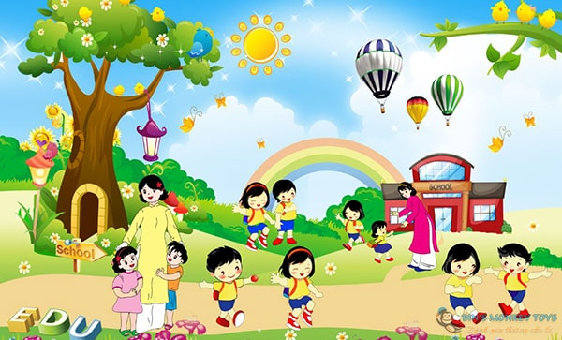
Hoạt động chơi tập buổi sáng
Chủ đề nhánh “ Cô và các bạn của bé”
Lớp Nhà trẻ 1

Slide 3
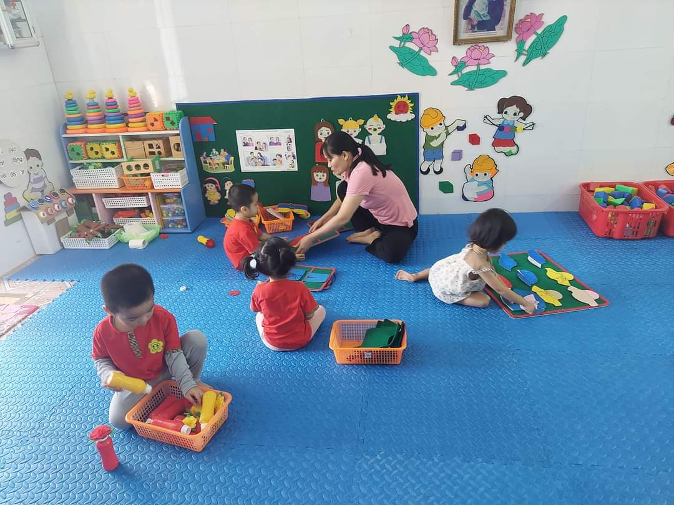
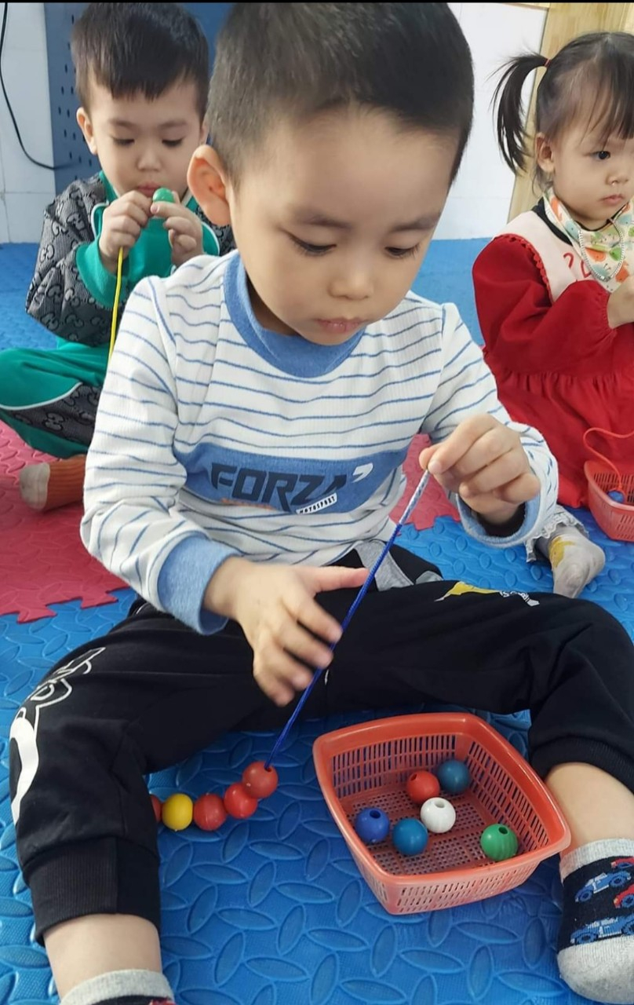
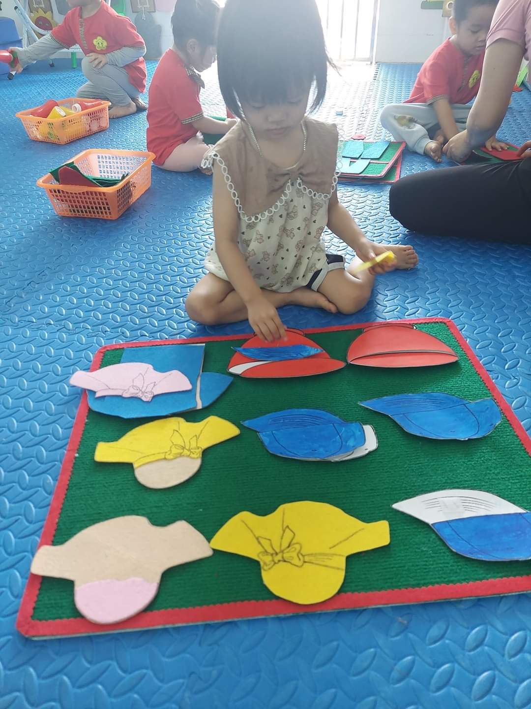
Khu vực hoạt động với đồ vật
- Tập cử động khéo léo của bàn tay, ngón tay để xâu hạt, xâu vòng.
- Với các nội dung chơi: Tìm bóng, tìm phần còn thiếu, tìm các đồ chơi có màu đỏ, vàng

Slide 4
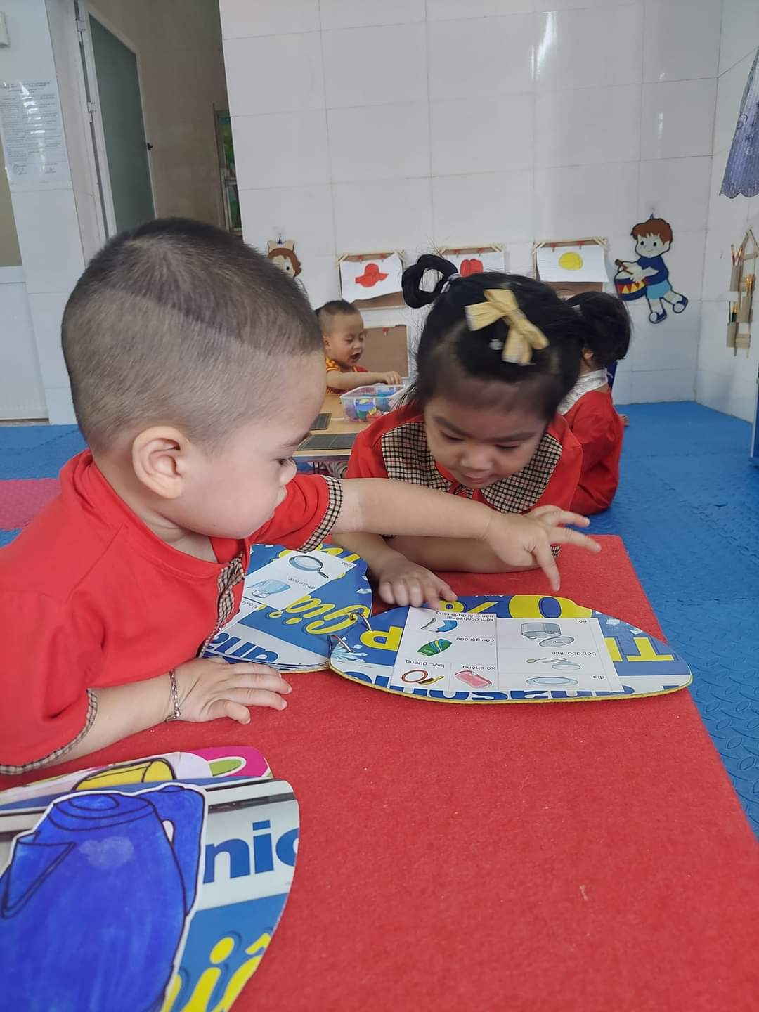
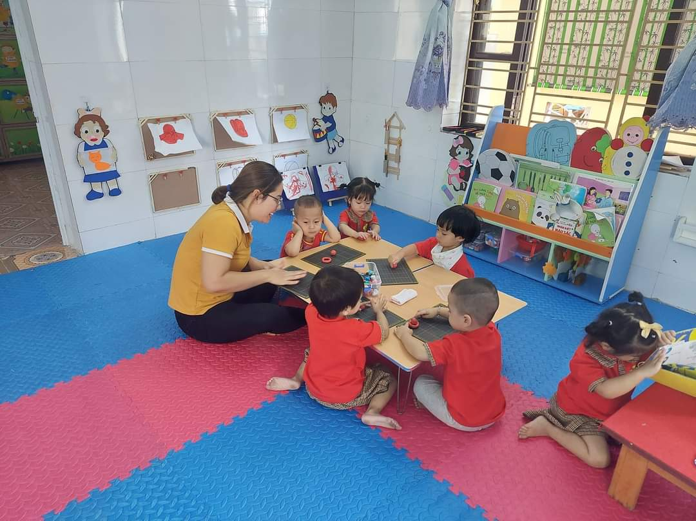
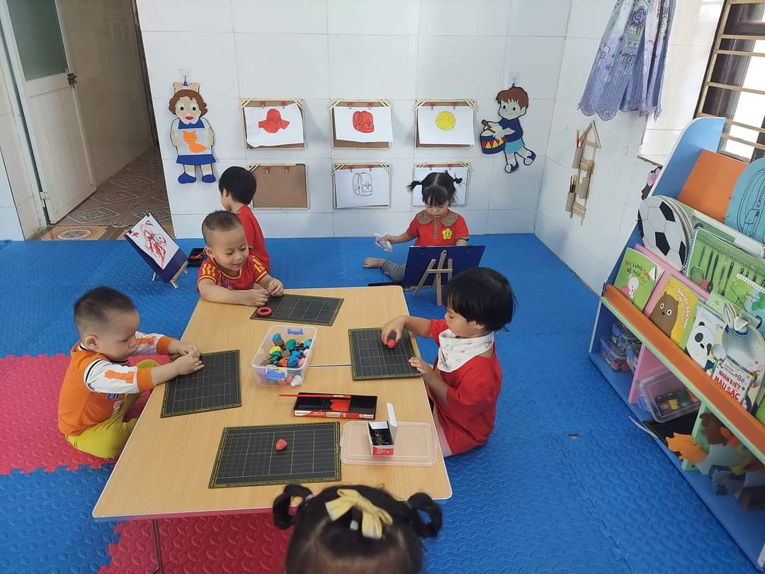
Khu vực nghệ thuật
- Trẻ tập lật mở những trang sách, nói tên các hình ảnh trong sách với những quyển abum đa dạng về chủ đề “ Trường mầm non
- Tô màu quả bóng màu đỏ là đồ chơi quen thuộc của bé rèn kĩ năng khéo léo của đôi bàn tay
- Làm quen với các viên đất nặn là nội dung chơi mới trong góc nghệ thuật nhằm giúp trẻ phát triển các kĩ năng ở ngón tay, bàn tay…

